Slide 1
Приемы для обучения чтению с разной глубиной понимания: от обучения в начальной школе до подготовки к ЕГЭ
А.В. Конобеев, к.пед.н.,
главный редактор издательства “Титул”

Slide 2
Сегодня мы:
вспомним виды чтения
рассмотрим приемы для обучения чтению с заданной глубиной понимания
поделимся способами быстрого выполнения заданий части Чтение ЕГЭ

Slide 3
Что помогает или мешает читать
мотивация (интерес или практичность текста, посильность);
знание типов учебного чтения;
понимание какая стратегия чтения какому типу соответствует

Slide 4
Мотивация

Slide 5
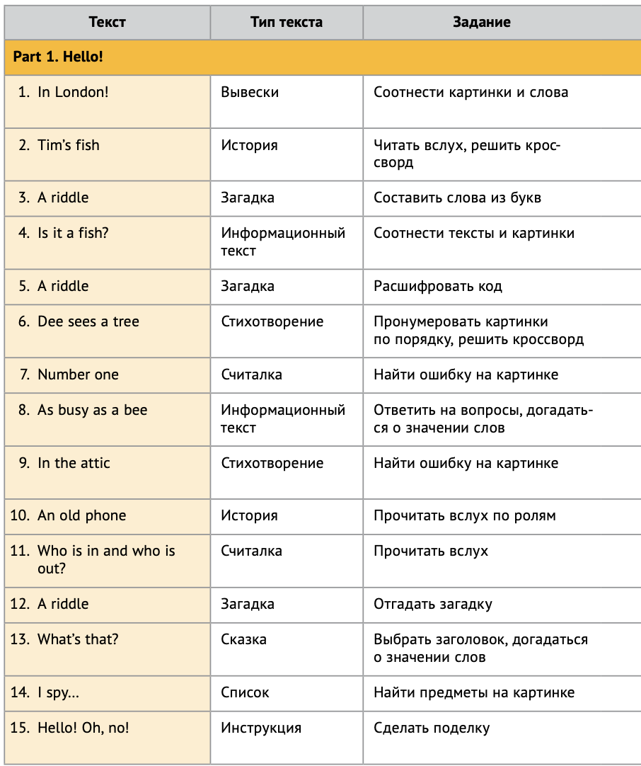
Мотивация

Slide 6
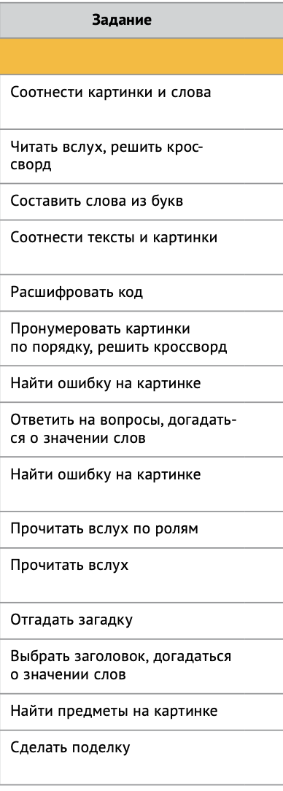
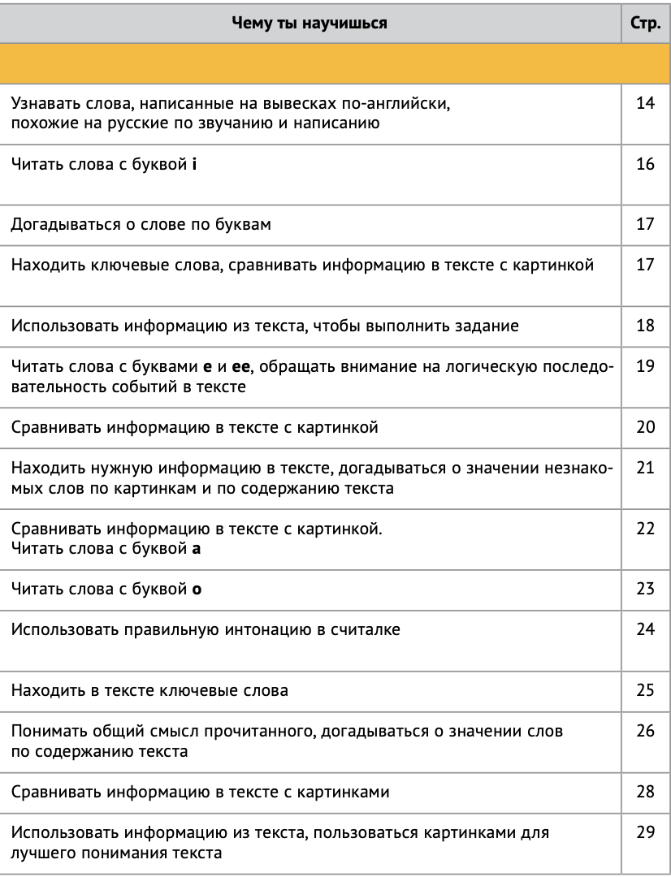
Мотивация

Slide 7
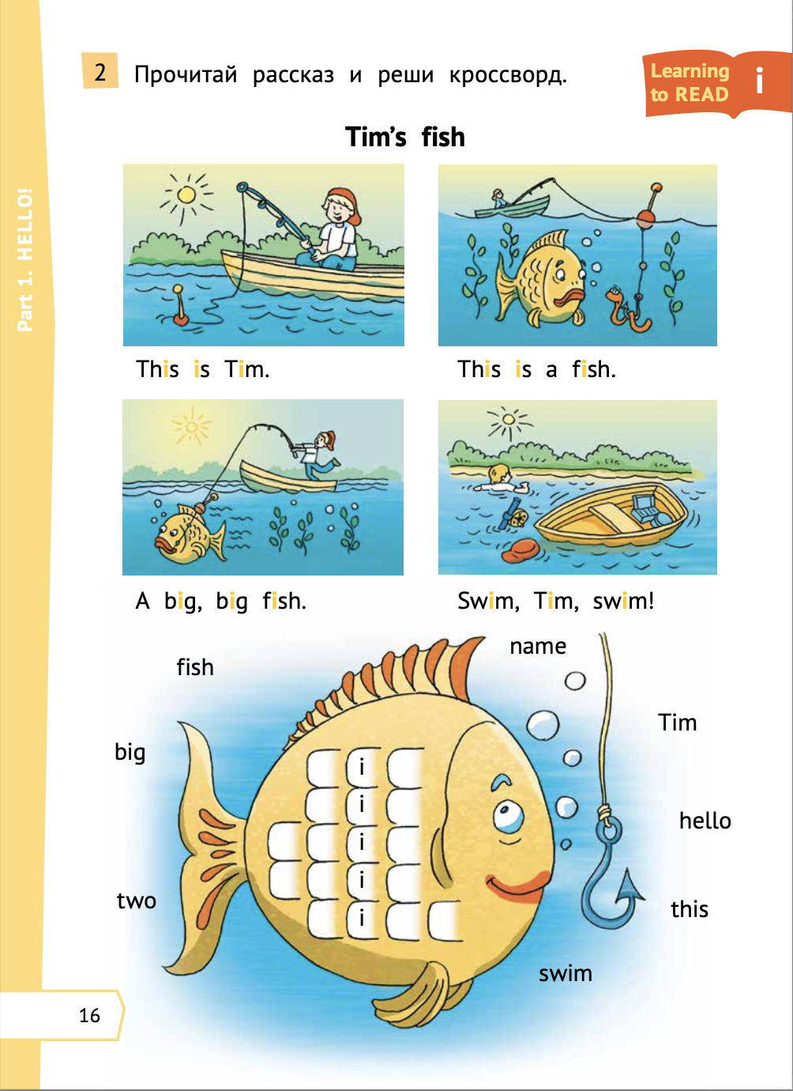
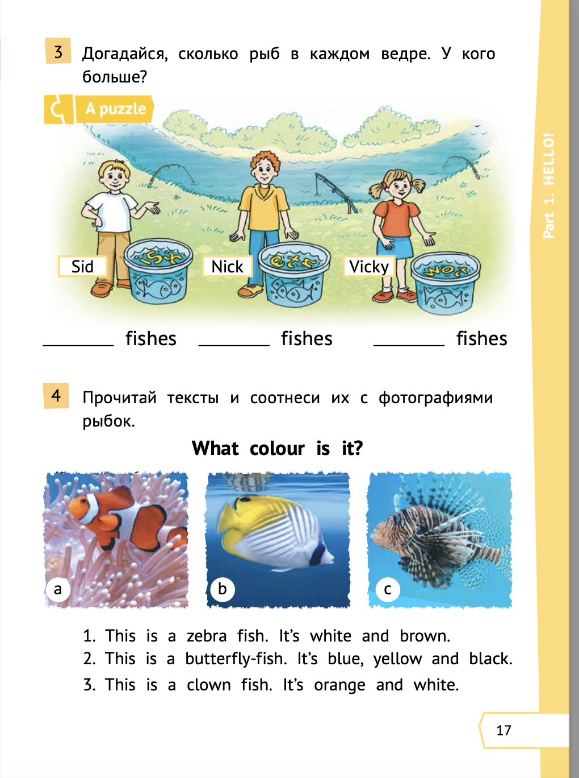
Мотивация

Slide 8
Мотивация
В серии книг для чтения Read Up:
посильные тексты об окружающем мире,
разнообразные задания,
полезная информация

Slide 9
Глубина понимания при чтении
Разные классификации чтения:
ознакомительное (для понимания основного смысла текста), изучающее (точное понимание всей информации), просмотровое (для понимания интересен ли текст) и поисковое (для нахождения только конкретной информации, игнорируя остальную) (С.К. Фоломкина, 1974)
А. Oral , B. Silent (I. Intensive a. Linguistic b. Content II. Extensive a. Skimming b. Scanning c. Global); а также Light type of reading, Word by word reading , Reading to study и т. д.
Что это значит на практике?

Slide 10
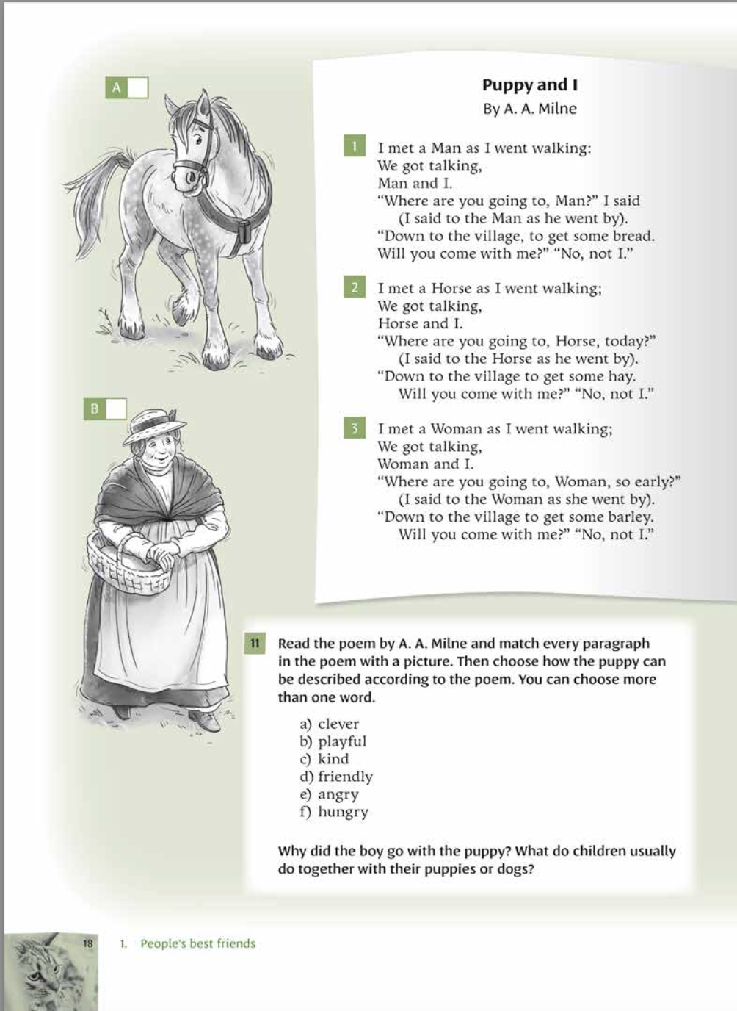
Понимаем основной смысл
Возможные задания:
What was the problem?
Is it good or bad news?
Match paragraphs and pictures
True/False statements
etc

Slide 11
Понимаем основной смысл
Как понять основной смысл?
по ключевым словам
по тематическому предложению

Slide 12
Понимаем основной смысл в ЕГЭ
Читаем заголовки. What words are you likely to see in the texts?
Читаем первое и последнее предложение абзаца

Slide 13
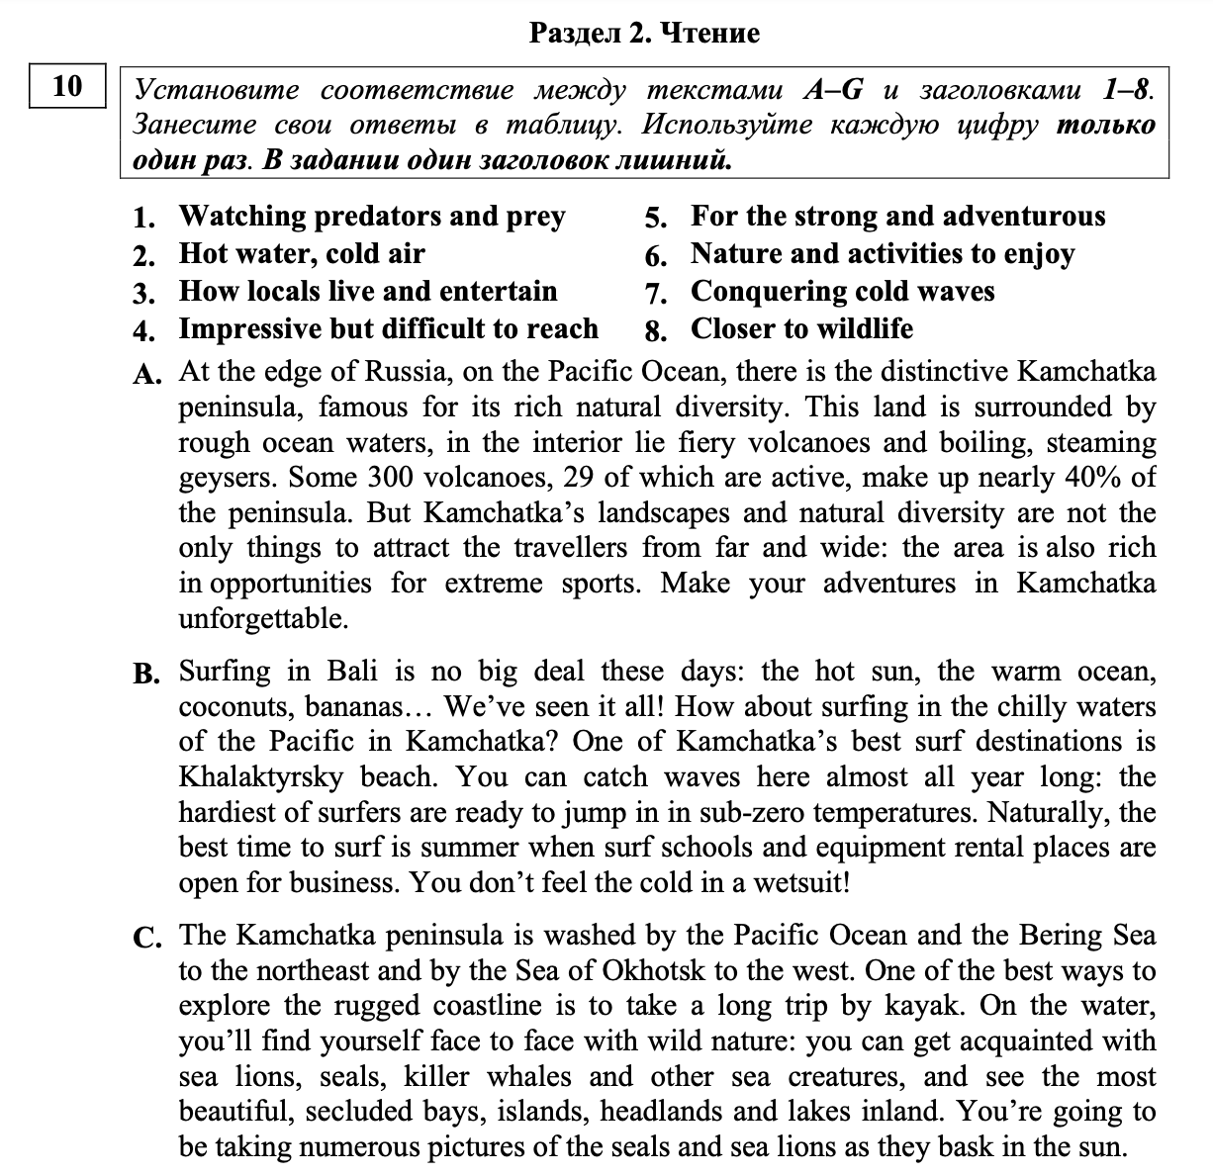
Понимаем основной смысл в ЕГЭ

Slide 14
Что поможет научить
Игры и задания:
Учитель называет тип информации, которую нужно найти в тексте (In which paragraph can you find information about..?)
Задание на соотнесение текстов и заголовков, картинок, ключевых слов

Slide 15
Понимаем запрошенную информацию
Ключевая задача - читать не весь текст, а только быстро найти то, что нужно, отсекая лишнее.
Возможные задания: Who..? When..? How much..? Which..? How..?
Алгоритм: читаем первое предложение каждого абзаца (при необходимости - и последнее), определяем где может быть нужная информация. Просматриваем абзац только чтобы найти ответ и ищем только его

Slide 16
Что поможет научить
Игры и задания:
Самый быстрый: учитель называет слово, которое нужно найти в тексте, ученики соревнуются кто быстрее найдет
У учеников текст с пропусками и fact file. Нужно заполнить пробелов в тексте на скорость.
Jigsaw reading: у учеников текст, разрезанный на абзацы. Надо восстановить порядок (опираемся на даты, маркеры последовательности)

Slide 17
Sequencing
At a job interview the interviewer said to the potential employee,
‘I’ve never quit a job in my life.’
‘Well, yes, you’ve worked for a lot of different companies, but you’ve never stayed with any employer for longer than three months.’ continued the interviewer,
‘Oh no, that’s not how it is at all,’ answered the candidate,
‘So I see here on your CV that you’ve had twelve jobs in the last three years.’
‘Oh yes,’ replied the candidate, ‘That’s right. I’ve had a lot of experience working in this area.’
‘To me, that gives the impression that you quit your jobs as soon as you get bored with them. Is this true?’

Slide 18
Sequencing (answer)
At a job interview the interviewer said to the potential employee, ‘So I see here on your CV that you’ve had twelve jobs in the last three years.’ ‘Oh yes,’ replied the candidate, ‘That’s right. I’ve had a lot of experience working in this area.’ ‘Well, yes, you’ve worked for a lot of different companies, but you’ve never stayed with any employer for longer than three months.’ continued the interviewer, ‘To me, that gives the impression that you quit your jobs as soon as you get bored with them. Is this true?’ ‘Oh no, that’s not how it is at all,’ answered the candidate, ‘I’ve never quit a job in my life.’

Slide 19
Summaries
Прочитайте текст и подберите наиболее подходящее summary. Создать можно с помощью нейросети twee, или взять написанные учениками summaries.

Slide 20
Полное понимание
Нужно понять не только детали, но и интерпретировать их.
Возможные вопросы: Why..? How..? What was the reason..?
Как научить: задания, для ответа на которые нужно прочитать несколько частей текста, например What kind of person was Aunt Anne?

Slide 21
CHAPTER I.
AUNT ANNE.
Barbara entered the nursery with rather a worried look on her face. "Aunt Anne is coming to-morrow, children," she announced.
"To-morrow!" exclaimed a fair-haired boy, rising from the window-seat. "Oh, I say, Barbe, that's really rather hard lines—in the holidays, too."
"Just as we were preparing to have a really exciting time," sighed Frances, who was her brother's close companion and ally.
"I know it's a little hard," Barbara said consolingly, sitting down beside them and taking one of the twins on her lap, while the other leaned up against her. "But you will all try to be good and nice to her, won't you? She went away with a bad opinion of us last time, and it worries mother. Besides, we mustn't forget that she was father's sister."
"I can't think how she ever came to be," sighed Frances. "She's so dreadfully particular, and we always seem naughtier when she's here. But we'll make an effort, Barbara."
"And you won't run away as soon as she speaks to you, Lucy?" Barbara went on, looking at the little girl in her lap. "It's rude, you know. You must try to talk nicely when she wants you to."

Slide 22
Aunt Anne was feeling almost as much embarrassed by the presence of so many children as they were by that of their aunt, but her sense of duty was strong, and she began to make conversation with the one nearest her—who happened to be Lucy.
"What are you doing in lessons now, Lucy?"
Lucy looked solemn.
"Chiefly history," she said.
Frances laughed.
"It's only stories," she exclaimed, "that Barbara tells her and Dick."
"It's history," repeated Lucy indignantly; "isn't it, Dick? It's all about England."
"I should have thought writing was more suitable for a little girl like you."

Slide 23
Slashed texts
Разделить класс на микрогруппы (минимум 4 человека в микрогруппе);
Текст для чтения разрезать по диагонали на 4 части;
Дать по 1 части текста на участника группы (для группы из 4);
Дать список вопросов к тексту.
Ученики ищут ответы на вопросы, обмениваясь информацией из своего кусочка текста.

Slide 24
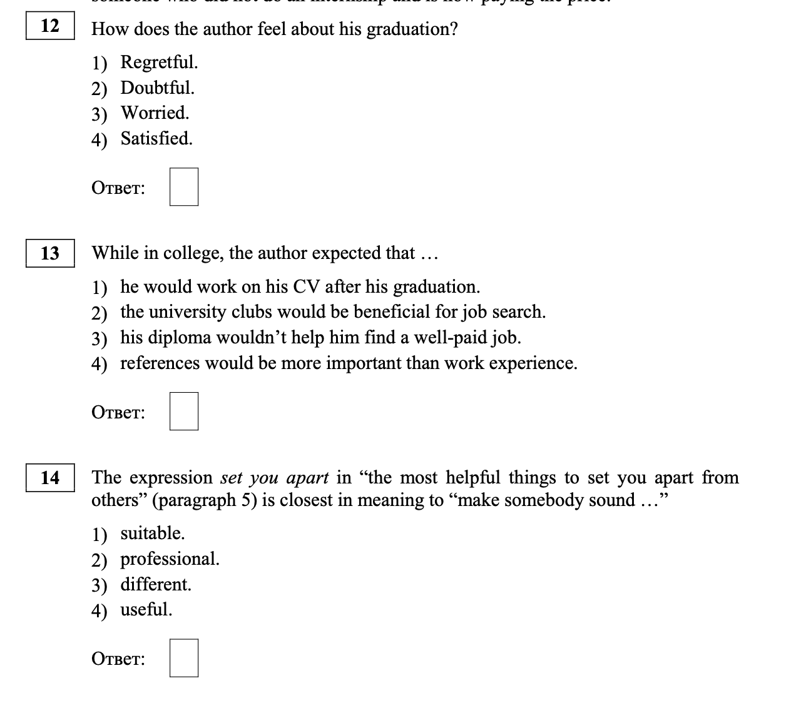
Какие типы понимания?
.

Slide 25
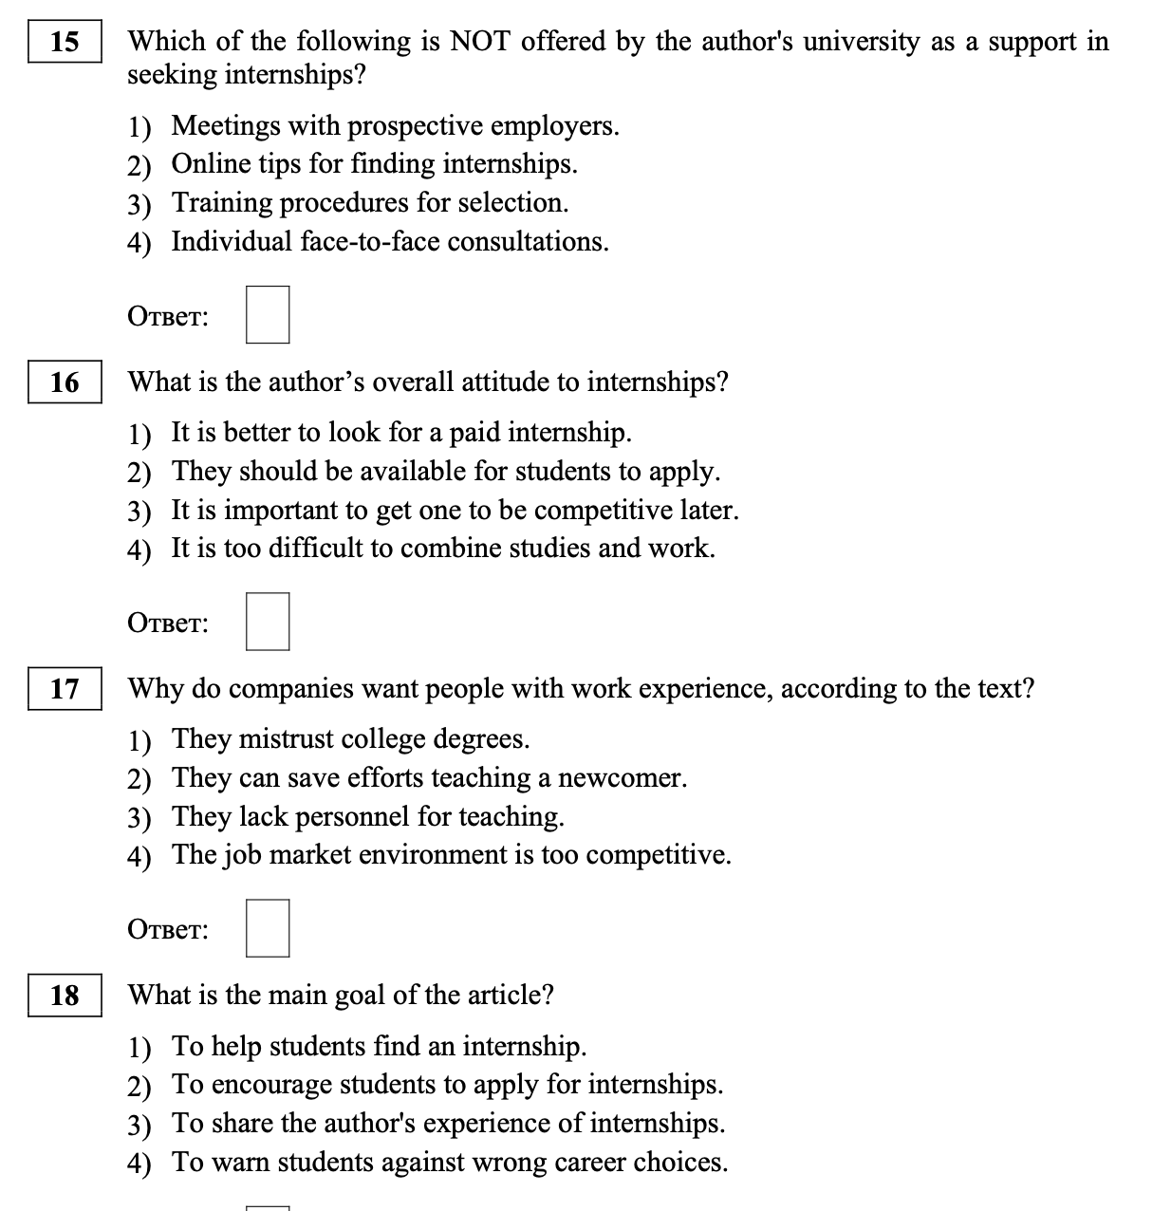
Какие типы понимания?
.

Slide 26
Для системного обучения
Серия книг для чтения Read Up
Серия книг Easy Stories для начальной школы
Серия книг для чтения К.И. Кауфман и М.Ю. Кауфман

Slide 27
Далее
На следующем вебинаре детально рассмотрим приемы для обучения чтению в начальной школе в рамках авторской системы Е.В. Русиновой

Slide 28
Наши
социальные сети

